Slide 1


Slide 2
Desenvolvimento Mobile
Henrique Carlos

Slide 3
Aula 2
Navigation e HttpClient

Slide 4
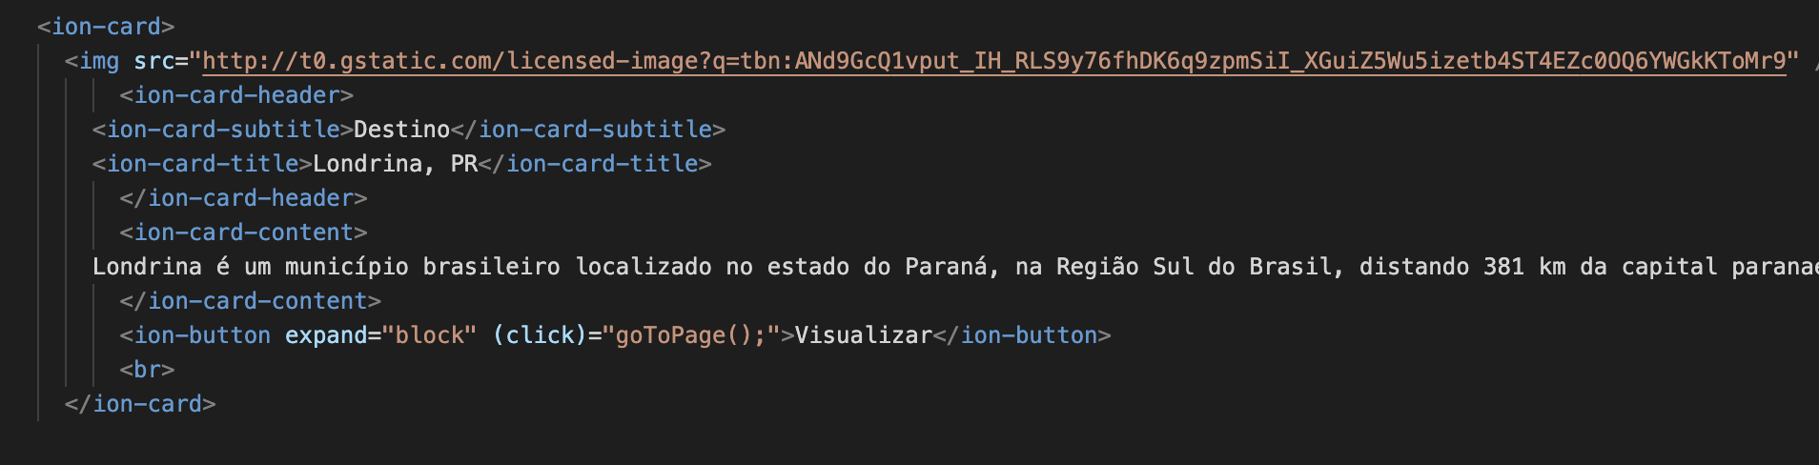
Adicionar nova página
Ionic generate page “nome”
Link pra nova página (click)=“goToPage()”
No arquivos .ts criar
goToPage(){
alert(‘próxima página’);
}

Slide 5
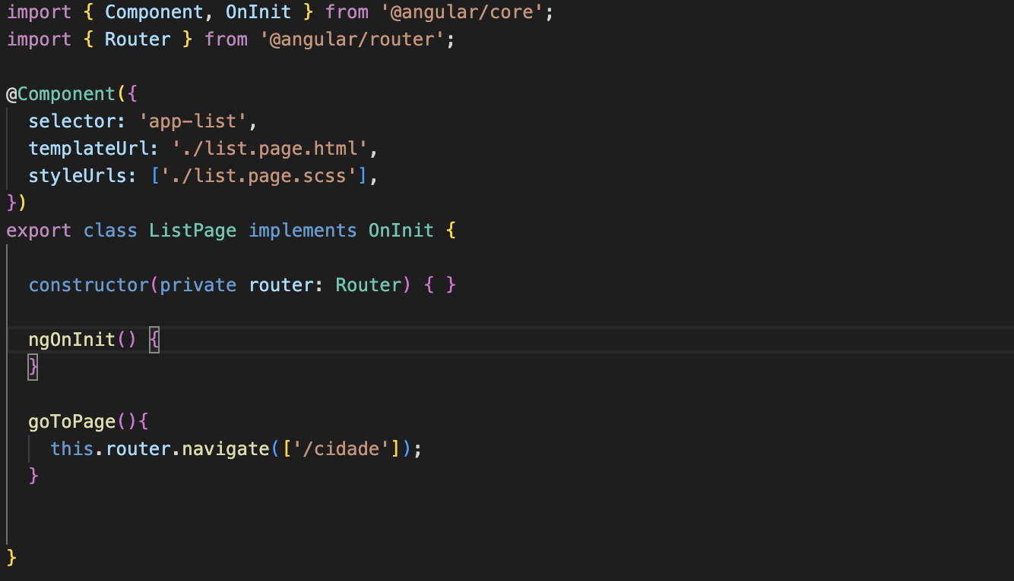
Navegar até a nova página
this.router.navigate([‘/cidade’]);
import { Router } from ‘@angular/router’;
Adicionar no constructor (private router: Router)

Slide 6
Pegar Dados de uma API
Criar uma Service
- ionic generate service cidades
Importar na service
import { Observable } from 'rxjs';
import { HttpClient, HttpHeaders } from '@angular/common/http’;
Vamos precisar inserir alguns dados no HEADER
httpOptions = {
headers: new HttpHeaders({ 'x-bin-meta': 'false' })
};
constructor(private http: HttpClient) { }
BuscarCidades(): Observable<object> {
const dataUrl = 'https://api.jsonbin.io/v3/b/633dd6fa65b57a31e68c063a’;
return this.http.get(dataUrl, this.httpOptions);
}

Slide 7
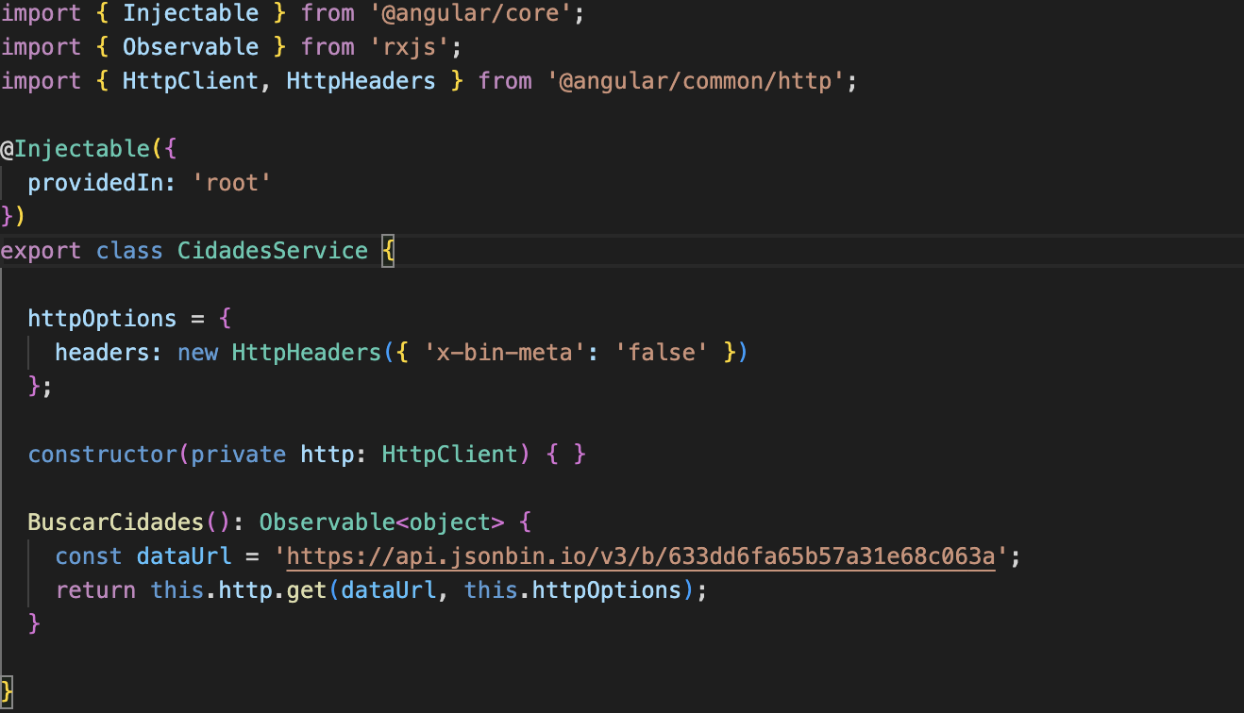
Pegar Dados de uma API

Slide 8
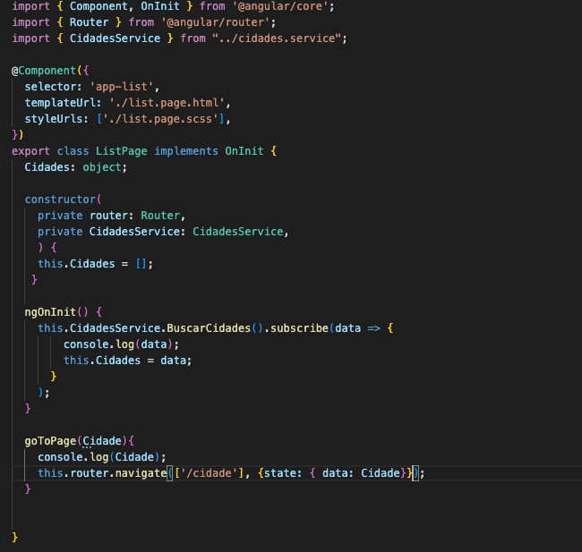
Pegar Dados de uma API

Slide 9
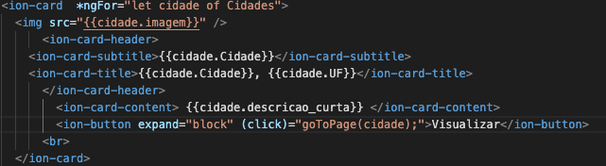
Pegar Dados de uma API

Slide 10
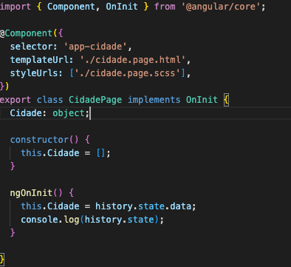

Pegar Dados de uma API

Slide 11
Atividade
Monta Página igual a página abaixo, utilizando componentes, e CSS
Link FIGMA
shorturl.at/abcMN

Slide 12
Rodar no emulador
Npm run build
Npx cap run android

